Slide 1
CINEPOP
팀장: 정승윤
팀원: 이규민

Slide 2
목차
목표
실제 구현 정도
기획 / ERD
필수 기능 설명
이벤트
영화추천
보완사항
시연

Slide 3
프로젝트 목표
- 추천 알고리즘 구현
- 각 영화 별 Community 및 Comment 구현
- Accounts 기능 구현
- 외부 API를 통한 내부 데이터 구성 및 DRF와 Vuex의 연동
- 수익성과 개인 계좌 연동을 동시에 잡은 Popcorn Event 구현
- 데이터 간 연동을 디테일하게 설계한 Review Event 구현
- User의 이목을 사로잡는 Bootstrap을 활용한 사용자 친화적인 디자인

Slide 4
실제 구현 정도

Slide 5
개요
활용 기술 스택:
Back: Django
Front: Vue, vuex
역할 분담
이규민: front & Design
정승윤: Back & Front

Slide 6
기획 단계
https://app.diagrams.net/#G1SKEojAYNyXLHm3_ePdhO55eeY8ms5Xui

Slide 7
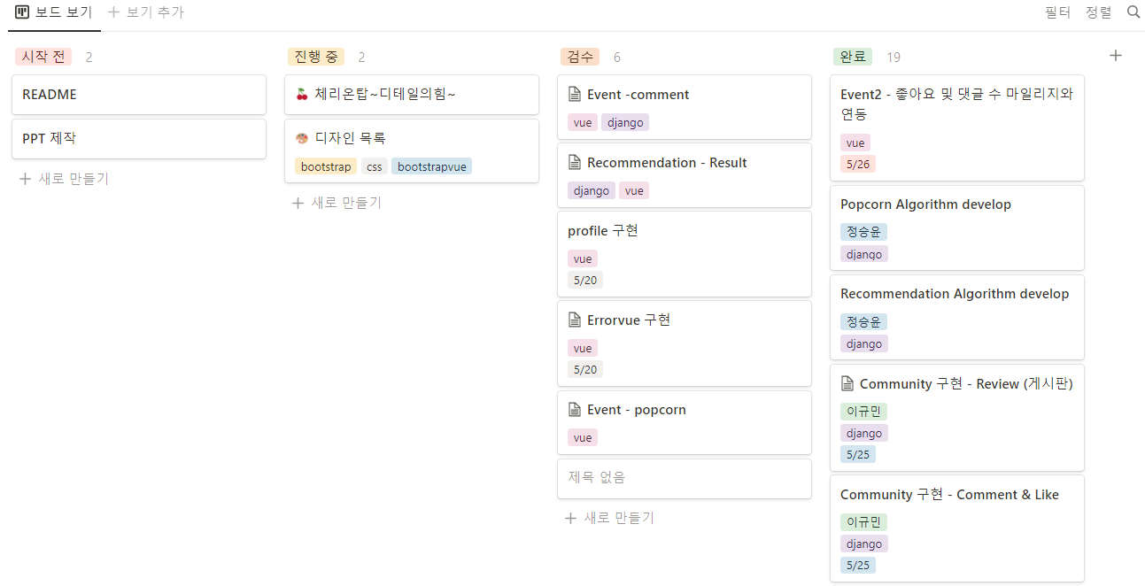
Kanban Board
효과적인 소통을 위해 Notion 에서의 칸반 보드 활용

Slide 8
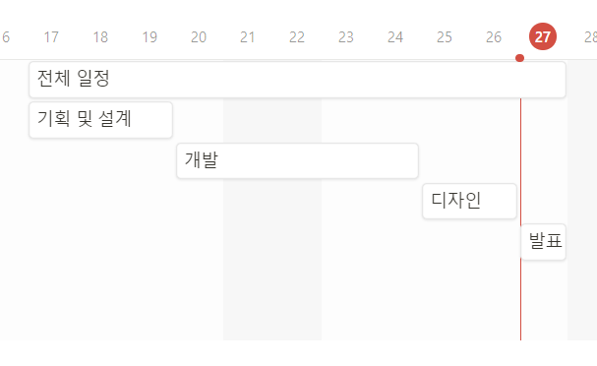
프로젝트 일정
일정 관리를 위한 Notion – TimeLine 기능 활용

Slide 9
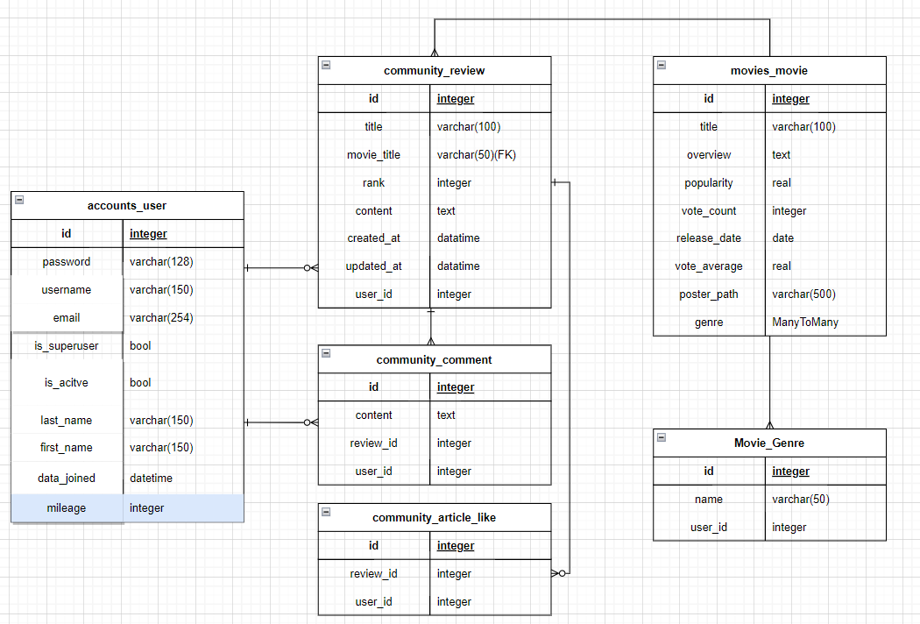
ERD 소개
기존의 프로젝트들과 유사한 모델 구조
User 모델에 mileage 속성 추가

Slide 10
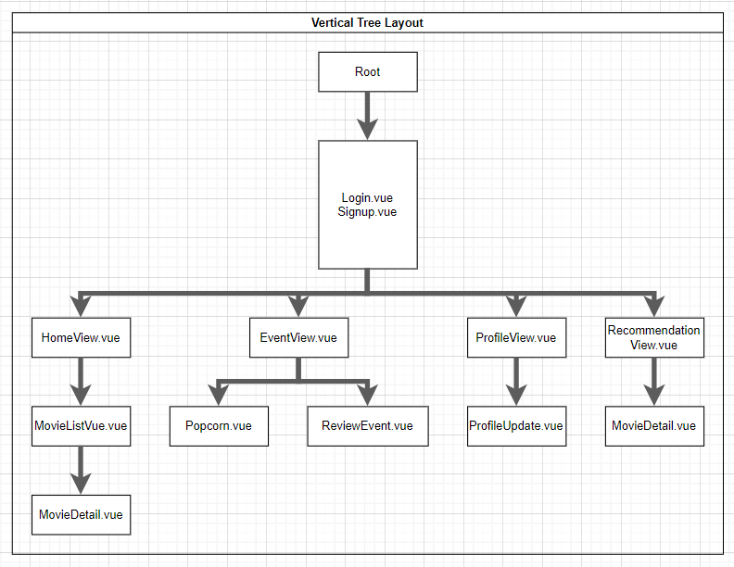
Vue 컴포넌트 구성

Slide 11
서비스 소개
Community
추천 서비스
이벤트: Popcorn
이벤트: Review

Slide 12
기본 기능 소개
커뮤니티 기능
기존 프로젝트의 통합으로 운영되는 하나의 Community가 아닌, 각 영화별로 Review를 남길 수 있는 개별 Community 구현

Slide 13
영화 추천 기능
알고리즘 소개
4가지 요소
함께 영화 관람을 하는 사람과의 관계, 연령대, 관람 장소, 기분을 반영하여 조건에 맞는 영화들 중 인기도 상위 10개의 영화를 추천
약 320가지의 조합의 검색 조건으로 추천 가능

Slide 14
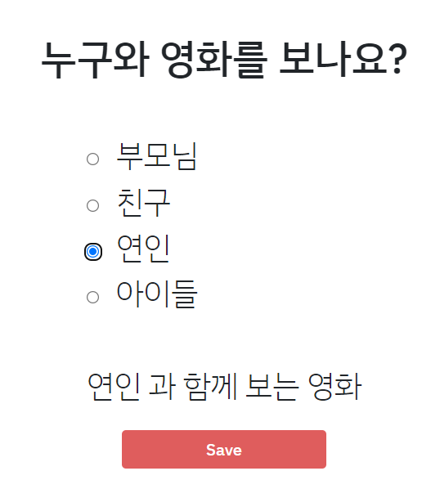
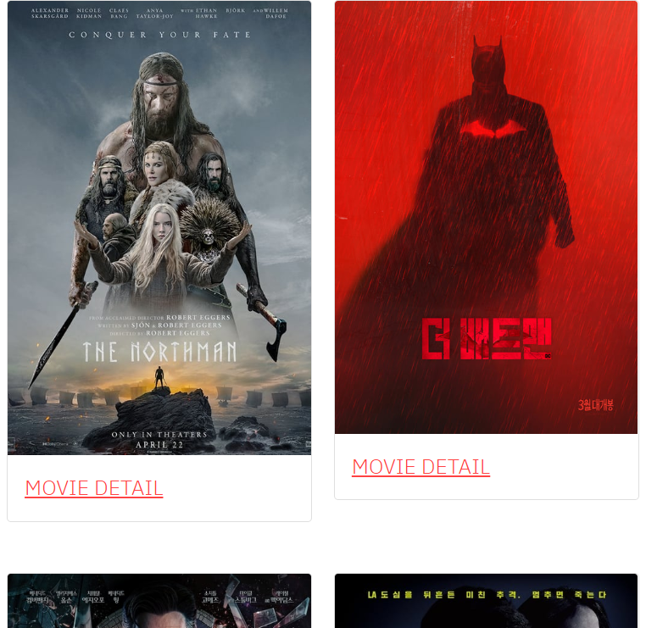
Question
Result

Slide 15
이벤트: Popcorn
2000원이라는 참가비를 통해 응모할 수 있으며 20%의 확률로 약 10000원 상당의 영화관 팝콘을 받을 수 있는 이벤트
마지막으로 당첨자 확인을 한 후 확인하지 못한 참가자들을 위해 지난 이벤트 당첨자를 게시하는 서비스까지 구현

Slide 16
이벤트: Popcorn
영화관 팝콘 선판매를 통한 영화관 수익성을 높이는 효과를 기대한 이벤트
복수 참여 제한, 랜덤 비복원 추출 등을 구현 및 활용되었으며 실시간으로 마일리지가 변경되게 구현

Slide 17
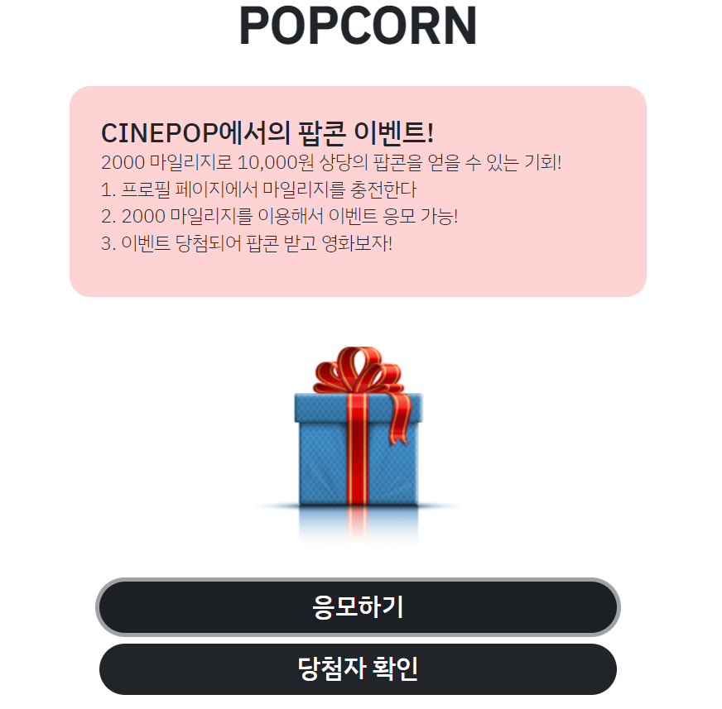
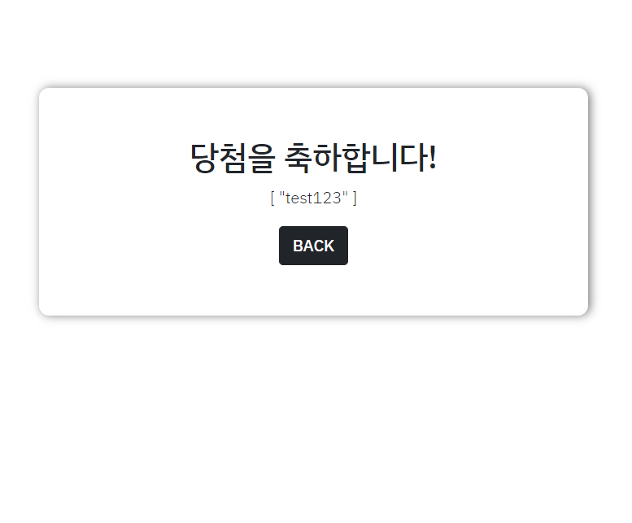
이벤트: Popcorn

Slide 18
이벤트: Review
User들의 활동 내역을 포인트로 변환, 그 후 랭킹으로 매겨 User들의 활발한 Community 활동을 장려하는 이벤트
개인의 활동 내역을 전달받아 점수화하는 로직을 만들었으며, 이렇게 생성된 Data를 다른 User들의 기록이 있는 스토리지에 저장 후 순위 비교

Slide 19
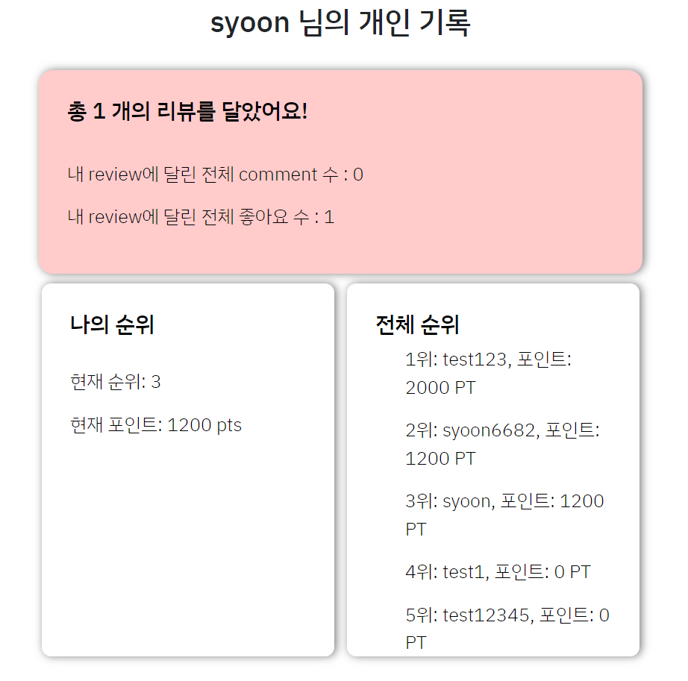
이벤트: Review

Slide 20
보완사항
결재시스템 추가
각 이벤트에 대한 조금 더 명확한 상황 설정과 디테일
초반 설계 시 변수 정의나 작성 원칙을 좀더 명확히 할 것
Git 활용에 대한 학습과 이해도

Slide 21
마무리
http://localhost:8080/signup

